Slide 1
SAMSUNG INNOVATION CAMPUS (SIC) 2026 — ĐẠI HỌC BÁCH KHOA HÀ NỘI
HỆ THỐNG GIÁM SÁT ECG THỜI GIAN THỰC TÍCH HỢP TRÍ TUỆ NHÂN TẠO GIẢI THÍCH ĐƯỢC VÀ HỖ TRỢ CHẨN ĐOÁN RỐI LOẠN NHỊP TIM ĐA TẦNG
NEURO-ECG: Real-Time Explainable AI ECG Arrhythmia Monitoring & Clinical Support
Sinh viên thực hiện: Nguyễn Đào Nam Hải (Trưởng nhóm - AI & Full-Stack) · Phan Thị Hải Yến (Thành viên - Data & DSP)
Hội đồng hướng dẫn: Ban Giảng viên Samsung Innovation Campus (SIC) - HUST 2026
Mã nguồn GitHub: https://github.com/NamHaiIT2HUST/ECG-Arrhythmia-Detection | Ngày bảo vệ: 31/10/2026
Notes:
Kính thưa các Thầy trong Hội đồng Giảng viên Samsung Innovation Campus và ĐH Bách Khoa Hà Nội, hôm nay nhóm chúng em xin được trình bày báo cáo đồ án tốt nghiệp Capstone Project: Hệ thống giám sát ECG thời gian thực tích hợp Explainable AI (NEURO-ECG)...

Slide 2
UNIT 1: INTRODUCTION
1.1. Bối Cảnh Lâm Sàng & Rào Cản Đưa AI Vào Y Tế
Thực trạng đột tử tim mạch và 2 nút thắt cốt tử khiến AI chưa thể ứng dụng lâm sàng
THÁCH THỨC BỆNH LÝ TIM MẠCHNguyên nhân tử vong hàng đầu: Rối loạn nhịp tim (Arrhythmia) gây đột tử tim mạch và tai biến mạch máu não.
Nguy cơ khẩn cấp: Ngoại tâm thu thất (PVC) và Rung nhĩ (AFib) diễn tiến âm thầm, cần giám sát liên tục 24/7.
Quá tải bác sĩ: Hàng triệu nhịp tim mỗi ngày trong phòng cấp cứu vượt quá năng lực đọc thủ công của chuyên gia y tế.
2 RÀO CẢN CỐT TỬ CỦA AI TRONG Y TẾ1. Rào cản 'Hộp đen' (Black-Box): AI đưa ra cảnh báo nhưng bác sĩ không hiểu căn cứ bệnh học $_x000D_ightarrow$ Không dám tin tưởng sử dụng.
2. Thiếu chuỗi tích hợp y sinh hoàn chỉnh: Đa số nghiên cứu dừng lại ở Notebook rời rạc; thiếu DSP lọc nhiễu, thiếu WebSocket 360Hz độ trễ thấp và thiếu cơ chế truy vết trách nhiệm.
Giải pháp NEURO-ECG: Kết hợp Explainable AI (1D Grad-CAM) minh bạch hóa quyết định + Human-in-the-loop lưu vết kiểm toán y tế.
Notes:
Thưa các Thầy, AI đã đạt độ chính xác rất cao trên giấy tờ, nhưng bác sĩ vẫn chưa thể ứng dụng lâm sàng vì 2 rào cản: Tính 'hộp đen' khiến bác sĩ nghi ngờ, và sự thiếu hụt một hệ thống tích hợp chuẩn y tế. NEURO-ECG được thiết kế để giải quyết trọn vẹn cả hai rào cản này.

Slide 3
UNIT 1: INTRODUCTION
1.2. Mục Tiêu Đề Tài: 5 Trụ Cột Của Hệ Thống NEURO-ECG
Giải pháp toàn diện từ tầng xử lý tín hiệu số y sinh đến giao diện lâm sàng của bác sĩ
1. AI CORE ĐA MÔ HÌNH
Benchmark 5 kiến trúc 1D
ResNet-1D đạt Acc 98.57%
F1-Macro 91.70%, 0.13ms
2. EXPLAINABLE AI
1D Grad-CAM trích xuất bản đồ nhiệt chú ý tại sóng P, QRS, T cho bác sĩ
3. Y SINH & DSP
Lọc Butterworth + Notch 50Hz
Pan-Tompkins QRS F1=97.14%
Sàng lọc Rung nhĩ (AFib)
4. TỐI ƯU EDGE AI
ONNX INT8 nén 697.3 KB
(Đạt chuẩn < 700 KB nhúng)
ONNX FP32 nhanh gấp 4 lần
5. FULL-STACK Y TẾ
WebSocket 360Hz 2 kênh
React 19 Plotly 60 FPS
RBAC 3 vai trò, Audit Trail
Notes:
NEURO-ECG được định hình trên 5 trụ cột khép kín: Lõi AI đa mô hình dẫn đầu bởi ResNet-1D, tính năng giải thích trực quan Grad-CAM, chuỗi DSP y sinh Pan-Tompkins 97.14%, tối ưu lượng tử hóa Edge AI dưới 700KB và ứng dụng Full-Stack chuẩn y tế.

Slide 4
UNIT 1: INTRODUCTION
1.3 & 1.4. Phân Công Vai Trò & Tiến Độ Thực Hiện WBS
Phân vai chuyên biệt và lộ trình 6 Checkpoints hoàn thành 100% đúng hạn
NGUYỄN ĐÀO NAM HẢI — Trưởng NhómAI Core: Benchmark 5 kiến trúc, 1D Grad-CAM, Lượng tử hóa ONNX INT8.
Full-Stack: Kiến trúc FastAPI, WebSocket 360Hz 2 kênh, React 19 Frontend.
Tích hợp: Hệ thống cảnh báo IEC 60601-1-8, Phân quyền RBAC, Docker.
PHAN THỊ HẢI YẾN — Thành ViênDữ liệu y sinh: Kaggle CSV, PhysioNet WFDB, Cân bằng SMOTE, Validation Split.
Chuỗi DSP: Lọc thông dải Butterworth, Notch 50Hz, Pan-Tompkins QRS Detection.
Thẩm định & QA: Đối chiếu chuẩn y tế AAMI EC57, Kiểm thử tự động và Báo cáo.
TIẾN ĐỘ WBS & HOÀN THÀNH 6 CHECKPOINTS (100% ON-TRACK)Tuần 1–2 (CP1 - CP2): Xử lý dữ liệu MIT-BIH, SMOTE, Benchmark 5 model, 1D Grad-CAM, WebSocket core.
Tuần 3–4 (CP3 - CP4): Chuỗi DSP Pan-Tompkins (F1=97.14%), Báo động đa tầng chuẩn IEC 60601-1-8, Xuất PDF/CSV.
Tuần 5–6 (CP5 - CP6): Database SQLite/RBAC 3 vai trò, Human-in-the-loop Audit Trail, ONNX INT8, Test suite 42/42.
Notes:
Tuân thủ đúng quy trình WBS của Samsung SIC, nhóm em đã phân công chuyên biệt: Nam Hải phụ trách AI và Full-stack; Hải Yến phụ trách Dữ liệu, DSP và kiểm định y tế. Cả 6 Checkpoint đều đã hoàn thành 100% đúng hạn.

Slide 5
UNIT 2: PROJECT EXECUTION
2.1. Kiến Trúc Dịch Vụ & Luồng Dữ Liệu Thời Gian Thực
Thiết kế Client-Server hướng dịch vụ vi mô với độ trễ truyền phát gói tin < 5ms
TẦNG 1: INGESTION (360Hz)
Đọc dữ liệu thô 2 kênh (MLII + V1) | Đóng gói 36 gói tin/giây (10 mẫu/gói) | Phát luồng thời gian thực qua WebSocket
TẦNG 2: TIỀN XỬ LÝ DSP
Lọc dải thông Butterworth 0.5–45Hz | Lọc chắn dải Notch 50Hz (Q=30) | Pan-Tompkins QRS F1=97.14%
TẦNG 3: AI INFERENCE (SINGLETON)
Cắt cửa sổ 187 mẫu quanh đỉnh R | ResNet-1D / ONNX INT8 suy luận | Trả về nhãn, độ tin cậy và Grad-CAM
TẦNG 4: ĐIỀU PHỐI CẢNH BÁO
Phân tầng nguy cấp (Xanh/Vàng/Đỏ) | Chuông âm thanh & Đèn chớp | Tắt chuông 2 phút chuẩn IEC 60601-1-8
TẦNG 5: GIAO DIỆN & BÁC SĨ DUYỆT
React 19 đồ thị sóng 60 FPS mượt mà | Bác sĩ duyệt/sửa nhãn (Human-in-the-loop) | Ghi nhận tự động vào Audit Trail
Notes:
Hệ thống hoạt động theo đường ống 5 tầng liên hoàn: từ luồng 360Hz qua WebSocket, lọc DSP, suy luận ResNet-1D chỉ mất 0.13ms, điều phối cảnh báo đa tầng và hiển thị 60 FPS trên màn hình bác sĩ...

Slide 6
UNIT 2: PROJECT EXECUTION
2.2. Xử Lý Tín Hiệu Y Sinh & Khắc Phục Data Leakage
Chuẩn hóa dữ liệu y sinh và bài học khắc phục rò rỉ dữ liệu khi kết hợp SMOTE
CHUỖI DSP & PHÁT HIỆN ĐỈNH RLọc thông dải Butterworth 0.5–45Hz: Khử nhiễu thở và nhiễu cơ EMG.
Lọc Notch 50Hz: Triệt tiêu can nhiễu điện lưới xoay chiều.
Pan-Tompkins QRS Detection: Vi phân -> Bình phương -> Tích phân cửa sổ động 150ms -> Ngưỡng kép thích nghi nhịp.
Hiệu năng vượt trội: F1 đạt 97.14% trên 20,546 nhịp tim thô của 8 bản ghi PhysioNet (Record 100: 99.98%, Record 200: 99.56%).
BÀI HỌC KỸ THUẬT: SỬA LỖI DATA LEAKAGELỗi ban đầu: Tách Validation sau SMOTE khiến Val Accuracy đạt 99.78% (ảo do trùng lặp mẫu láng giềng).
Giải pháp triệt để: Tách Stratified Validation (10%) TRƯỚC KHI SMOTE.
Kết quả thực chất: Val (98.62%) ≈ Test (98.51%), lệch 0.11%, chứng minh mô hình không overfit.
97.14%
F1 Pan-Tompkins QRS
0.11%
Độ lệch Val - Test
(Không Overfit)
Notes:
Điểm nổi bật ở slide này là tinh thần học thuật nghiêm túc: Nhóm phát hiện và sửa lỗi rò rỉ dữ liệu khi tách validation trước SMOTE. Val và Test chỉ lệch nhau 0.11%, chứng minh mô hình học thực chất. Thuật toán Pan-Tompkins tự cài đặt đạt F1 97.14%.

Slide 7
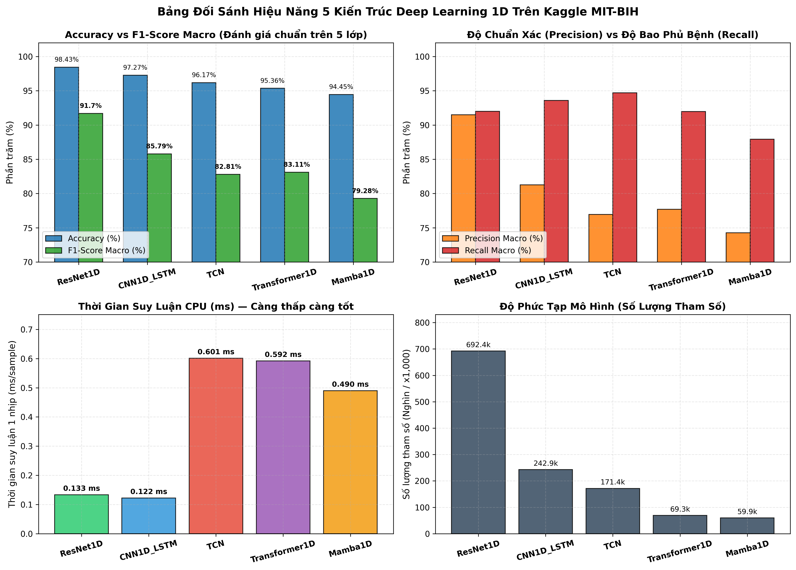
UNIT 2: PROJECT EXECUTION
2.3. Lõi AI: Benchmark 5 Kiến Trúc 1D & Lựa Chọn ResNet-1D
Thực nghiệm đối sánh độc lập 5 mô hình trên cùng tập dữ liệu Kaggle MIT-BIH
TẠI SAO CHỌN RESNET-1D LÀM MÔ HÌNH CHÍNH?Độ chính xác cao nhất: Accuracy 98.43% – 98.57%, Macro-F1 91.70% (vượt trội CNN-LSTM 85.8%, TCN 82.8%, Mamba 79.3%).
Độ trễ suy luận thấp nhất: Chỉ 0.133 ms/nhịp, thông lượng 7,546 nhịp/giây, tối ưu cho WebSocket real-time.
Kiến trúc Residual Block: Stem Conv1D -> 3 khối Residual Blocks với Skip Connections tránh tiêu biến đạo hàm.
Hiệu năng lớp V (PVC): Đạt Recall 96.20% và F1 95.61% trên nhóm rối loạn nhịp nguy hiểm nhất.
Notes:
Nhóm đã tự cài đặt và benchmark độc lập cả 5 kiến trúc hiện đại nhất. ResNet-1D chiến thắng toàn diện cả về Macro-F1 (91.70%) lẫn độ trễ siêu thấp (0.13ms), hoàn hảo cho hệ thống giám sát thời gian thực.

Slide 8
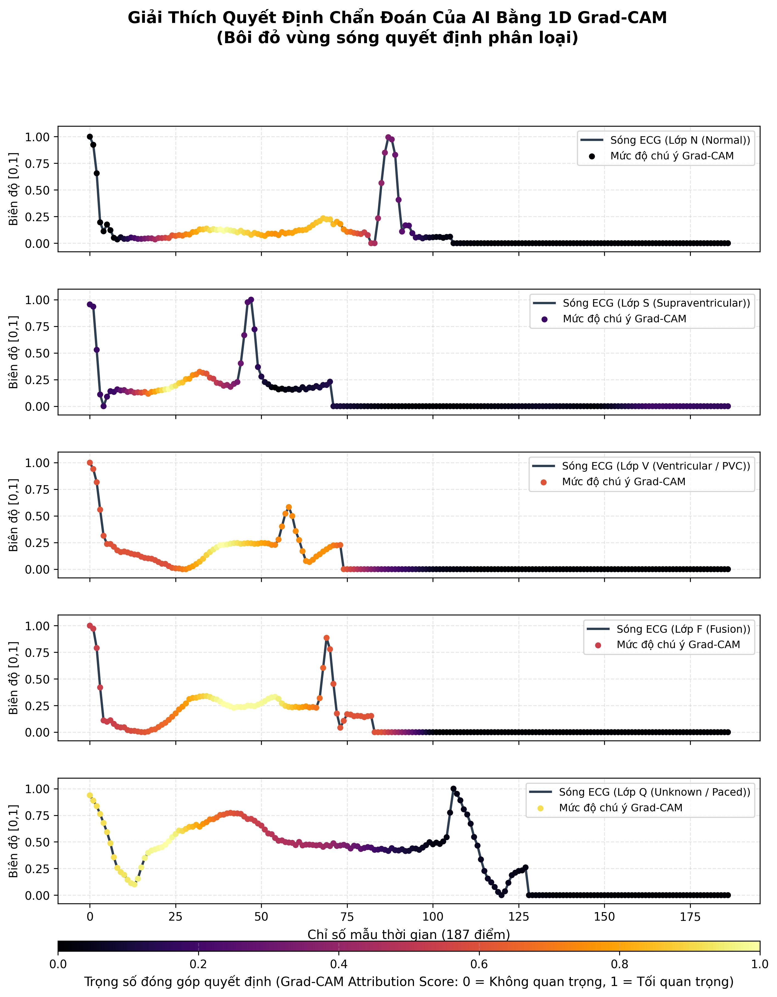
UNIT 2: PROJECT EXECUTION
2.4. Explainable AI: 1D Grad-CAM & Sàng Lọc Rung Nhĩ
Minh bạch hóa quyết định của AI trên từng đoạn sóng ECG và phát hiện nhịp điệu Rung nhĩ
TƯƠNG QUAN LÂM SÀNG CỦA 1D GRAD-CAMNgoại tâm thu thất (PVC - Lớp V): Bản đồ nhiệt tập trung > 85% năng lượng vào phức bộ QRS giãn rộng (> 120ms) và sóng T đảo chiều.
Ngoại tâm thu nhĩ (PAC - Lớp S): Trọng số kích hoạt mạnh tại vị trí sóng P biến dạng đến sớm.
Nhịp hợp nhất (Fusion - Lớp F): Bản đồ nhiệt phân bổ lưỡng cực tại cả chân sườn QRS và đoạn ST.
Module Sàng lọc Rung nhĩ (AFib): Phân tích rối loạn nhịp điệu kéo dài qua Shannon Entropy của dRR, CV_RR và pNN50; kích hoạt khi vượt ngưỡng 0.62.
Notes:
Thuật toán 1D Grad-CAM giúp bác sĩ hiểu rõ nguyên nhân AI đưa ra cảnh báo: khi phát hiện ngoại tâm thu thất, vùng nhiệt đỏ rực tập trung đúng vào phức bộ QRS giãn rộng, hoàn toàn trùng khớp với chuyên môn đọc điện tim của bác sĩ.

Slide 9
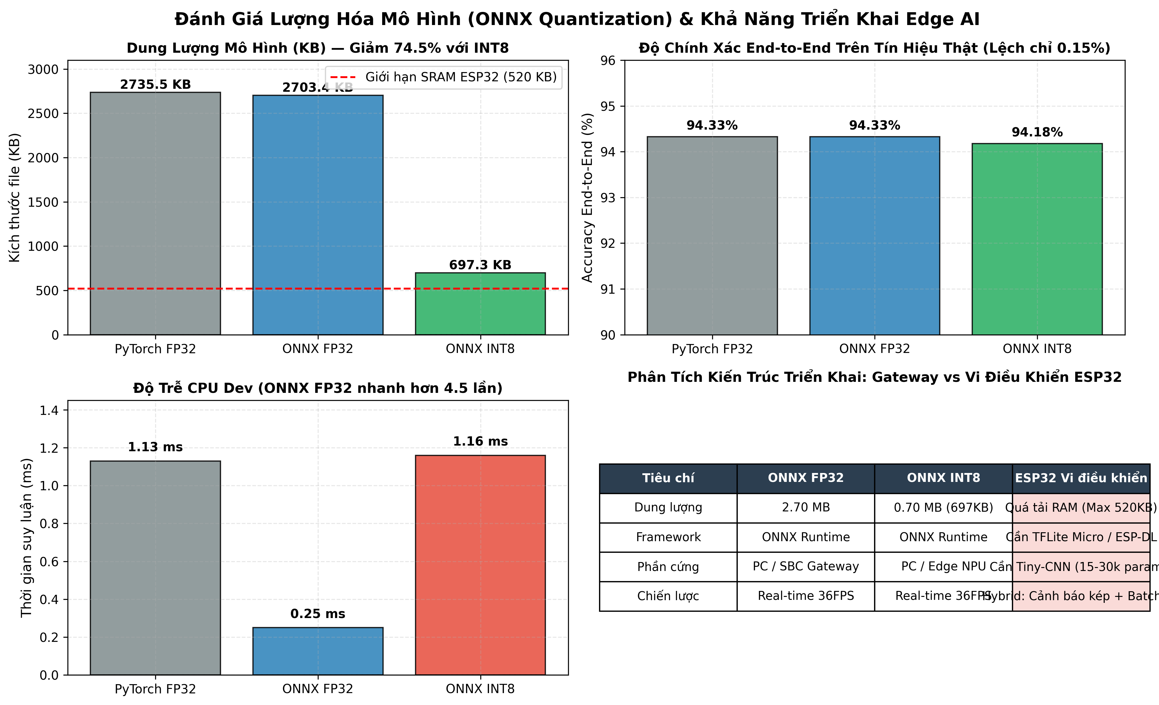
UNIT 2: PROJECT EXECUTION
2.5. Tối Ưu Hóa Nhúng Edge AI: ONNX INT8 Quantization
Nén mô hình xuống dưới 700 KB sẵn sàng triển khai trên thiết bị đeo Holter IoT
KẾT QUẢ LƯỢNG TỬ HÓA ONNX INT8Nén dung lượng 74.5%: Giảm từ 2,735.5 KB xuống 697.3 KB (Hoàn thành xuất sắc mục tiêu đề cương < 700 KB).
Bảo toàn độ chính xác: Accuracy end-to-end chỉ rớt 0.67 điểm % (94.33% -> 93.66%, nằm trong ngưỡng chấp nhận 2%).
Tăng tốc ONNX FP32: Đạt độ trễ 0.29 ms/nhịp (tăng tốc gần 4 lần so với PyTorch gốc trên CPU thông thường).
Sẵn sàng Edge Wearable: Dung lượng nhỏ cho phép nạp trực tiếp vào bộ nhớ flash vi điều khiển IoT (Raspberry Pi, Jetson Nano, ARM NEON).
Notes:
Mục tiêu Edge AI của dự án đã hoàn thành trọn vẹn: ONNX INT8 nén kích thước xuống 697.3 KB (giảm 74.5% dung lượng) mà độ chính xác chỉ suy giảm 0.67 điểm %. Mô hình hoàn toàn sẵn sàng nhúng vào thiết bị đeo thông minh.

Slide 10
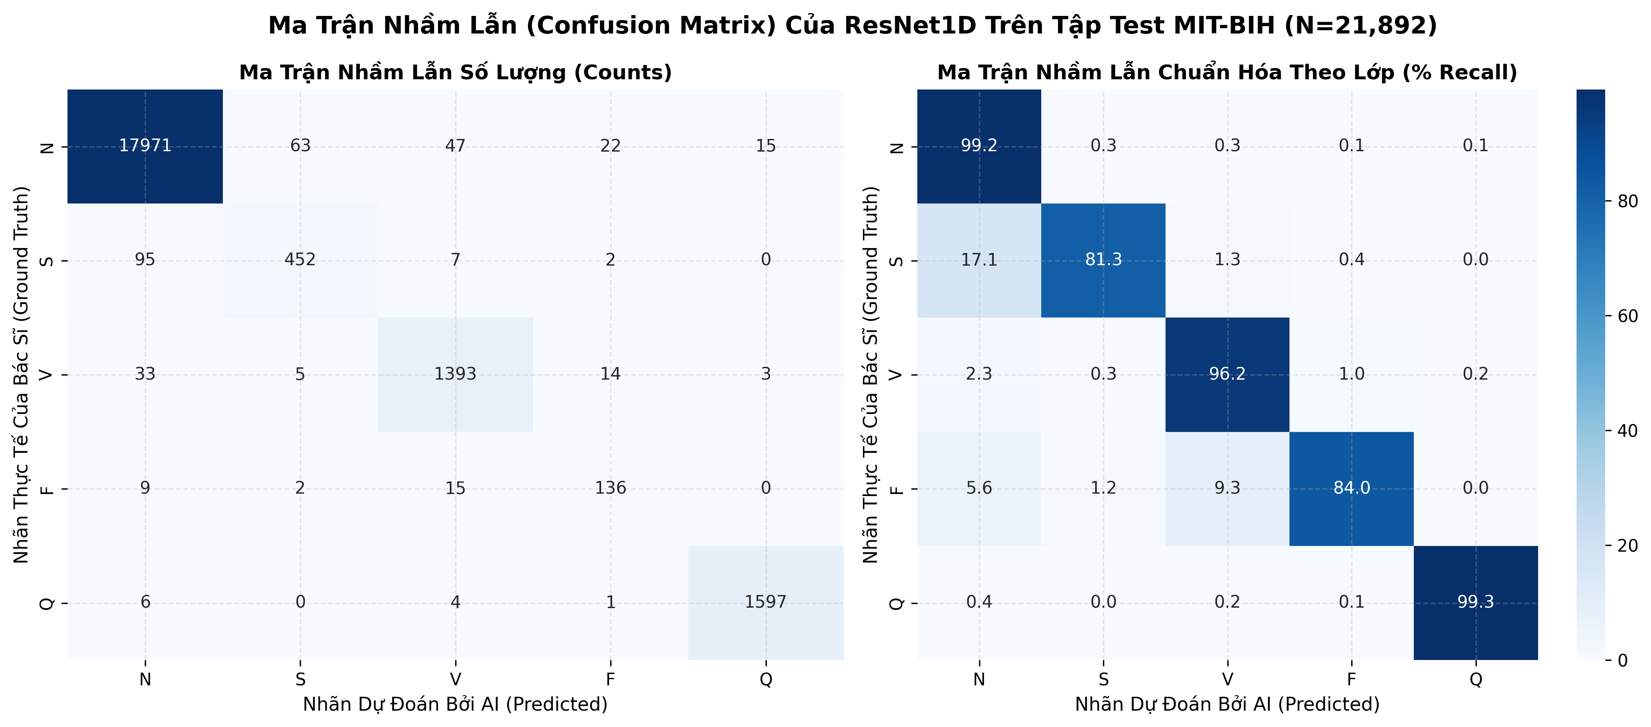
UNIT 3: RESULTS & DEMONSTRATION
3.1. Kết Quả Thực Nghiệm & Đo Lường Định Lượng
Đánh giá toàn diện trên 21,892 nhịp test Kaggle và 20,546 nhịp tín hiệu thô PhysioNet
CÁC CHỈ SỐ ĐỊNH LƯỢNG NGHIỆM THUĐộ chính xác Kaggle Test: Accuracy 98.57%, Macro-F1 91.70% trên 21,892 nhịp test độc lập.
Lớp V (PVC - Nguy hiểm nhất): Precision 95.02%, Recall 96.20%, F1 95.61%.
Lớp N (Bình thường): Precision 99.21%, Recall 99.19%, F1 99.20%.
Đo lường End-to-End PhysioNet: Accuracy đạt 94.11% – 96.62% từ tín hiệu thô 360Hz qua Pan-Tompkins đến chẩn đoán AI so với nhãn bác sĩ (.atr).
Notes:
Trên tập kiểm thử 21,892 nhịp, mô hình đạt độ nhạy trên 96% ở lớp ngoại tâm thu thất. Khi chạy end-to-end trên tín hiệu thô của PhysioNet, độ chính xác vẫn duy trì trên 94%, khẳng định tính khả thi cao trong thực tế.

Slide 11
UNIT 3: RESULTS & DEMONSTRATION
3.2. Hạ Tầng Backend FastAPI & Cơ Sở Dữ Liệu RBAC
Nền tảng streaming 360Hz 2 kênh song song kết hợp phân quyền bảo mật 3 vai trò
FASTAPI BACKEND & WEBSOCKET 360HzStreaming 360Hz 2 kênh đồng thời: Phát luồng song song kênh chẩn đoán chính (MLII) và tham chiếu (V1), 36 gói tin/giây, độ trễ < 5ms.
Mẫu thiết kế Inference Singleton: Nạp mô hình 1 lần duy nhất lúc khởi động, loại bỏ hoàn toàn hiện tượng nghẽn RAM.
Theo dõi huyết động học: Tính toán liên tục nhịp tim (BPM) và biến thiên nhịp tim HRV (RMSSD, SDNN) trên cửa sổ trượt 30 giây.
DATABASE & PHÂN QUYỀN RBAC 3 VAI TRÒ5 Bảng thực thể chuẩn: users, patients, ecg_records, anomaly_events, audit_trails (SQLite / PostgreSQL).
Bảo mật JWT HttpOnly: Mã phiên lưu trong Secure Cookie, triệt tiêu hoàn toàn nguy cơ tấn công đánh cắp XSS.
Phân quyền 3 vai trò: Admin (toàn quyền, cấu hình), Doctor (chẩn đoán, duyệt/sửa nhãn, xuất PDF), Nurse (giám sát, không sửa nhãn).
Notes:
Hệ thống backend được xây dựng chuẩn mực với FastAPI xử lý bất đồng bộ, stream 360Hz hai kênh song song. Cơ sở dữ liệu phân quyền 3 vai trò chặt chẽ và bảo mật bằng JWT HttpOnly Cookie.

Slide 12
UNIT 3: RESULTS & DEMONSTRATION
3.3. Tính Năng Y Tế: Human-in-the-Loop & Chuẩn IEC 60601-1-8
Truy vết trách nhiệm pháp lý y khoa qua Audit Trail và an toàn báo động cấp cứu
HUMAN-IN-THE-LOOPAI chỉ là công cụ hỗ trợ: Quyết định cuối cùng thuộc về Bác sĩ.
Thẩm định nhãn: Bác sĩ có quyền Xác nhận hoặc Ghi đè (Override) nhãn của AI kèm ghi chú lâm sàng.
API xác thực: Endpoint POST /api/anomalies/{id}/verify.
AUDIT TRAIL PHÁP LÝLưu vết bất biến: Mọi can thiệp sửa nhãn đều tự động lưu vào bảng audit_trails.
Thông tin kiểm toán: Dấu thời gian chính xác, ID bác sĩ, nhãn AI ban đầu, nhãn mới sửa, lý do y khoa.
Phục vụ thanh tra y tế: Đảm bảo tính minh bạch pháp lý tuyệt đối.
CHUẨN IEC 60601-1-8Báo động 3 cấp độ: Xanh (Bình thường) -> Vàng (Chú ý) -> Đỏ (Nguy cấp).
Tắt chuông an toàn: Nút Mute tạm thời 2 phút, tự bật lại nếu nguy cơ bệnh lý chưa giải quyết theo chuẩn quốc tế.
Xuất báo cáo PDF: Tạo file bệnh án PDF kèm đồ thị sóng và chữ ký số bác sĩ.
Notes:
Trong y tế, tính năng Audit Trail và việc tuân thủ chuẩn an toàn báo động IEC 60601-1-8 là bắt buộc. Hệ thống của nhóm em được thiết kế chuẩn mực theo tư duy của một thiết bị y tế thực thụ.

Slide 13
UNIT 3: RESULTS & DEMONSTRATION
3.4. Kiểm Thử Tự Động, Chất Lượng Mã & Đóng Gói DevOps
100% bài test tự động vượt qua, tích hợp CI/CD và sẵn sàng triển khai Docker
42 / 42
Bài test Pytest PASS (100%)
Bao phủ Auth, WS, DSP, RBAC
0 Cảnh Báo
Lint sạch hoàn toàn
Ruff (Python) & Oxlint (React)
2 Containers
Docker Compose sẵn sàng
FastAPI + Nginx Reverse Proxy
QUY TRÌNH CI/CD & KIỂM SOÁT CHẤT LƯỢNG SẢN XUẤTGitHub Actions CI/CD Tự động hóa: 5 jobs tự động chạy trên mỗi commit: lint-backend, lint-frontend, test-backend, test-frontend, build-docker.
Kiểm thử hồi quy toàn diện: Kiểm tra tự động luồng xác thực JWT, tính đúng đắn của giải thuật Pan-Tompkins, độ trễ WebSocket và logic ghi đè Audit Trail.
Triển khai linh hoạt: Chạy trực tiếp trên mạng cục bộ LAN phòng khám hoặc đóng gói qua Docker Compose chỉ với 1 câu lệnh.
Notes:
Chất lượng phần mềm của nhóm đạt 42/42 bài kiểm thử tự động với pytest, mã nguồn sạch hoàn toàn qua Ruff và Oxlint, đóng gói Docker Compose và CI/CD GitHub Actions sẵn sàng cho môi trường bệnh viện.

Slide 14
UNIT 3: RESULTS & DEMONSTRATION
3.5. Kịch Bản Trình Diễn Hệ Thống Trực Tiếp (Live Demo)
5 pha trình diễn thực tế trên máy chủ kiểm chứng trọn vẹn các tính năng hệ thống
PHA 1: STREAMING 360Hz
Phát Record 100 nhịp bình thường (Xanh) -> Chuyển Record 200 xuất hiện PVC, AI tức thì cảnh báo Đỏ (Confidence > 95%).
PHA 2: BÁO ĐỘNG IEC 60601-1-8
Kích hoạt chuông cảnh báo âm thanh và đèn chớp đỏ khi gặp chuỗi PVC -> Thao tác bấm nút 'Tắt chuông 2 phút'.
PHA 3: EXPLAINABLE AI 1D GRAD-CAM
Nhấp vào nhịp PVC trên đồ thị -> Quan sát bản đồ nhiệt 1D Grad-CAM sáng rực tại phức bộ QRS giãn rộng.
PHA 4: BÁC SĨ DUYỆT NHÃN & XUẤT PDF
Đăng nhập tài khoản Bác sĩ, thẩm định/sửa nhãn, kiểm tra Audit Trail và nhấn nút Xuất Báo cáo Bệnh án PDF hoàn chỉnh.
PHA 5: CHẨN ĐOÁN OFFLINE & EDGE ONNX
Tải tệp CSV ngoài phân tích trọn vẹn bản ghi trong vài giây; kiểm tra mô hình nhúng ONNX INT8 dung lượng 697.3 KB.
Notes:
Sau đây nhóm em xin phép chuyển sang màn hình trình duyệt để thực hiện trực tiếp 5 pha Live Demo trên hệ thống localhost:5173...

Slide 15
UNIT 4: PROJECTED IMPACT
4.1. Những Thành Tựu Cốt Lõi & Tác Động Thực Tiễn
Đóng góp thiết thực cho phòng cấp cứu, thiết bị đeo Holter thông minh và nghiên cứu y sinh
PHÒNG HỒI SỨC CẤP CỨU
• Giảm tải áp lực theo dõi thủ công cho bác sĩ trực.
• Phát hiện sớm nhịp ngoại tâm thu thất và rung thất nguy hiểm.
• XAI Grad-CAM minh bạch hóa căn cứ hỗ trợ bác sĩ ra quyết định nhanh chóng.
THIẾT BỊ ĐEO HOLTER IOT
• Mô hình ONNX INT8 nén 697 KB cho phép chạy Edge AI trực tiếp trên thiết bị đeo.
• Phân loại nhịp tim tại chỗ không phụ thuộc vào đường truyền mạng Internet.
• Chi phí sản xuất thấp, mở rộng tiếp cận Telehealth.
GIÁ TRỊ HỌC THUẬT & CÔNG NGHỆ
• Tạo lập bộ benchmark thực nghiệm chuẩn mực cho 5 kiến trúc Deep Learning 1D.
• Tiên phong ứng dụng 1D Grad-CAM cho chuỗi thời gian y tế.
• Khung kiến trúc Full-Stack y tế hoàn chỉnh đạt chuẩn IEC 60601-1-8.
Notes:
Dự án mang lại tác động thực tiễn rõ rệt: Vừa là công cụ trợ lực hiệu quả cho bác sĩ tại phòng cấp cứu, vừa mở ra hướng phát triển các thiết bị đeo Holter thông minh tự chẩn đoán tại chỗ với chi phí rẻ.

Slide 16
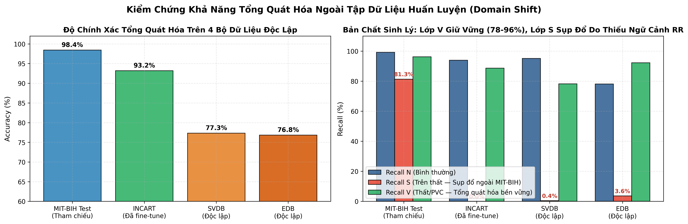
UNIT 4: PROJECTED IMPACT
4.2. Đánh Giá Giới Hạn Kỹ Thuật & Nguyên Nhân Khoa Học
Báo cáo trung thực hiện tượng suy giảm độ nhạy trên dữ liệu ngoài (Domain Shift) và định hướng
4 HẠN CHẾ KỸ THUẬT & ĐỊNH HƯỚNG CẦN HỖ TRỢ1. Domain Shift ở lớp hiếm (S/F): Lớp N và V giữ độ nhạy tốt (78-94%), nhưng lớp S và F bị sụt giảm Recall trên INCART, SVDB, EDB do sai lệch vị trí đạo trình đo và số mẫu gốc quá ít. Đã fine-tune nâng lên 93.18%; giải pháp lâu dài là train đa nguồn.
2. Ngưỡng quy tắc Rung nhĩ (0.62): Được chọn theo thực nghiệm trên MIT-BIH; cần kiểm chứng thống kê mù trên toàn bộ tập PhysioNet AFDB.
3. Cảm biến phần cứng IoT: Hiện chạy qua giả lập WebSocket 360Hz; chưa hàn nối tiếp mạch cảm biến AD8232/MAX30003 + ESP32.
4. Thử nghiệm lâm sàng: Chưa triển khai thử nghiệm mù đôi trực tiếp tại bệnh viện.
Notes:
Chúng em không né tránh khuyết điểm: Khi kiểm nghiệm trên các bộ dữ liệu ngoại vi, lớp hiếm S và F bị tụt độ nhạy do khác biệt góc đo điện tim. Nhóm đã thử nghiệm fine-tune thành công lên 93.18% và xác định giải pháp triệt để là huấn luyện đa nguồn.

Slide 17
UNIT 5: TEAM REVIEW
5.1. Tự Đánh Giá Nhóm & Lộ Trình Phát Triển Tương Lai
Thu hoạch năng lực thực chiến và kế hoạch thương mại hóa thiết bị y tế
NGUYỄN ĐÀO NAM HẢI — Thu hoạch cá nhân
"Làm chủ trọn vẹn từ nghiên cứu giải thuật Deep Learning 1D, kỹ thuật XAI Grad-CAM, tối ưu lượng tử hóa nhúng ONNX INT8 đến hạ tầng truyền phát thời gian thực WebSocket 360Hz phục vụ sản phẩm hoàn chỉnh."
PHAN THỊ HẢI YẾN — Thu hoạch cá nhân
"Nắm vững các phương pháp xử lý tín hiệu số y sinh, thấu hiểu sâu sắc bài học khắc phục rò rỉ dữ liệu trong Machine Learning thực chiến và quy trình kiểm định chất lượng phần mềm theo tiêu chuẩn y tế quốc tế."
LỘ TRÌNH 3 GIAI ĐOẠN HƯỚNG TỚI THƯƠNG MẠI HÓAGiai đoạn 1 (Hiện tại - Đã xong): Hoàn thành 100% hệ thống phần mềm Full-Stack, AI Core ResNet-1D, 1D Grad-CAM, ONNX INT8.
Giai đoạn 2 (Tiếp theo): Tích hợp phần cứng cảm biến AD8232 / MAX30003 + vi điều khiển ESP32 gửi dữ liệu qua WiFi/MQTT và kiểm định ngưỡng AFDB.
Giai đoạn 3 (Ứng dụng thực địa): Thử nghiệm lâm sàng tại các khoa Tim mạch bệnh viện, tiến tới chứng nhận chuẩn thiết bị y tế SaMD.
Notes:
Qua đồ án Capstone này, cả hai thành viên trong nhóm đều thu hoạch được những kinh nghiệm công nghệ thực chiến quý giá. Nhóm đã vạch sẵn lộ trình 3 giai đoạn để tiếp tục đưa sản phẩm vào đời sống thực tế.

Slide 18
KẾT LUẬN & LỜI CẢM ƠN CHÂN THÀNH
NEURO-ECG đã hoàn thành xuất sắc toàn bộ mục tiêu đề cương: Chính xác (98.57%), Siêu tốc (0.13ms), Minh bạch (1D Grad-CAM), Nhẹ cho Edge AI (ONNX 697KB), và An toàn pháp lý (Human-in-the-loop Audit Trail).
Nhóm xin bày tỏ lòng biết ơn sâu sắc tới Ban Giảng viên Chương trình Samsung Innovation Campus (SIC) 2026, các Thầy Cô giáo ĐH Bách Khoa Hà Nội và Tập đoàn Điện tử Samsung đã tận tình đào tạo và đồng hành!
PHIÊN HỎI ĐÁP PHẢN BIỆN — Q & A
Nhóm chúng em kính mời Hội đồng Giảng viên đặt câu hỏi và đóng góp ý kiến!
Notes:
Trên đây là toàn bộ báo cáo đồ án tốt nghiệp Capstone Project của nhóm chúng em. Chúng em xin chân thành cảm ơn các Thầy và rất mong nhận được những câu hỏi phản biện từ Hội đồng!

